Slide 1
第6回 ８０２０歯っぴースマイル
８０歳になっても２０本以上の健康な歯を保とう運動
はち まる にー まる
主催 岩見沢歯科医師会 / 岩見沢歯科技工士会 / 北海道歯科衛生士会岩見沢支部

Slide 2
第6回 ８０２０歯っぴースマイル スケジュール
はち まる にー まる
アンチエイジング
ー口元から若さを保つー
14:00 開会式
８０２０コンクール受賞式典
図画ポスターコンクール表彰式典
14:30 市民公開講座
演題：アンチエイジング ～若さの秘訣は口元から～
講師：前田 潤一郎 先生 (医学博士・インプラント専門医)
17：00 閉会式
１４：３０～１６：３０
無料
歯科
検診
無料
矯正
相談
無料
フッ素
塗布
予防
グッズ
展示
家庭で使えるフッ素製品展示
親子で作ろう！
デコレーション歯ブラシ
スタンド＆キャラクター
マグネットクリップ

Slide 3
８０２０コンクール受賞式
８０歳代の部
受賞者
最優秀 藤田 久 様 82歳 南幌町
優秀 渡邊 誠 様 90歳 岩見沢市
優秀 澤田 豊 様 83歳 岩見沢市
優秀 今野 英子 様 81歳 岩見沢市
優秀 鈴木 与四遠 様 90歳 南幌町

Slide 4
８０２０コンクール受賞式
７０歳代の部
受賞者
最優秀 渡辺 登 様 74歳 岩見沢市
優秀 渡辺 勝 様 78歳 三笠市
優秀 森 晃一 様 74歳 岩見沢市
優秀 根本 敏裕 様 75歳 岩見沢市
優秀 室内 俊男 様 71歳 南幌町

Slide 5
図画ポスターコンクール表彰式

Slide 6
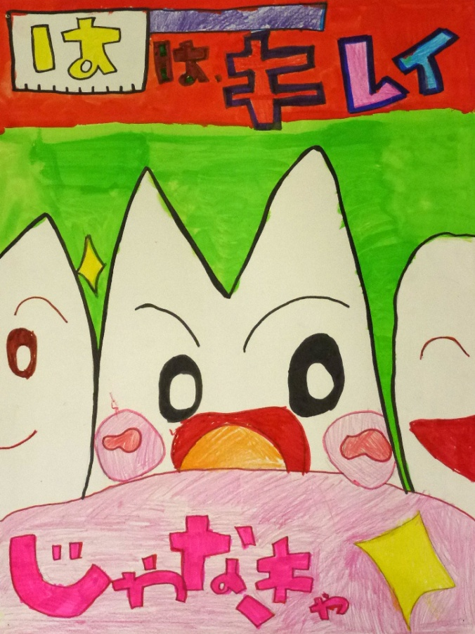
小学校低学年の部
１位
三笠市立 岡山小２年 田奈田 桃子 さん

Slide 7
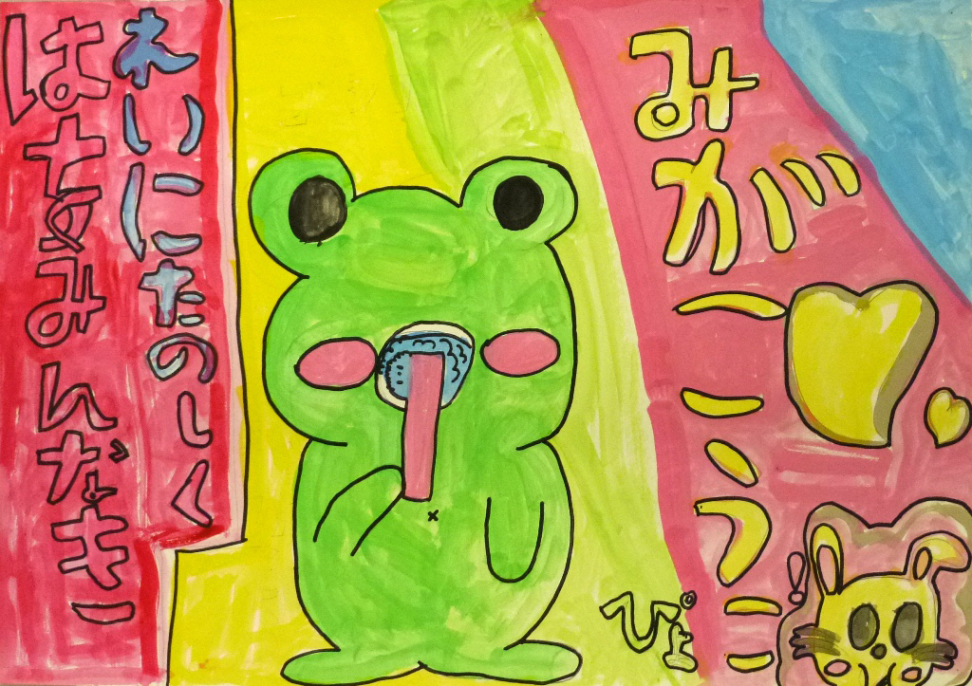
小学校低学年の部
２位
三笠市立 岡山小３年 甲斐 愛海 さん

Slide 8
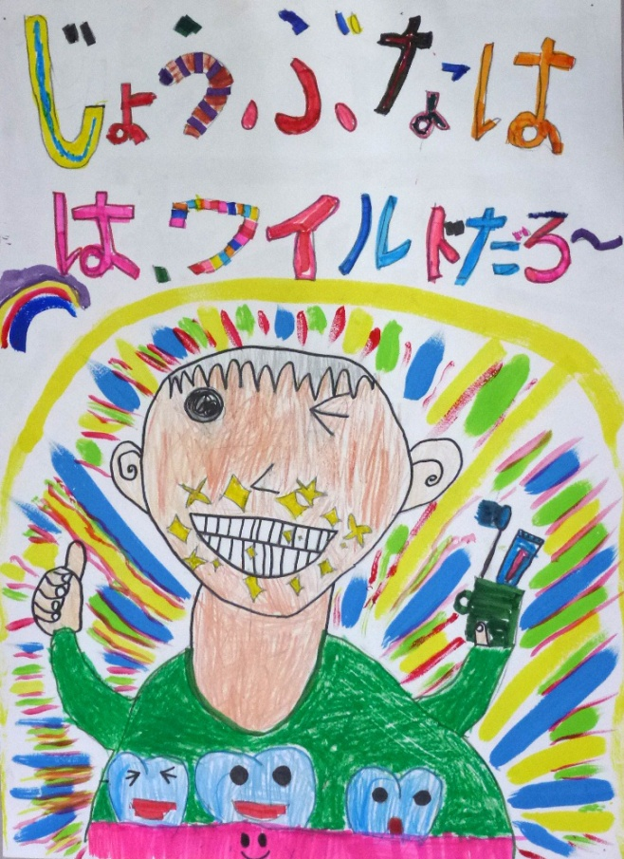
小学校低学年の部
３位
三笠市立 岡山小２年 坂上 侑豊 さん

Slide 9
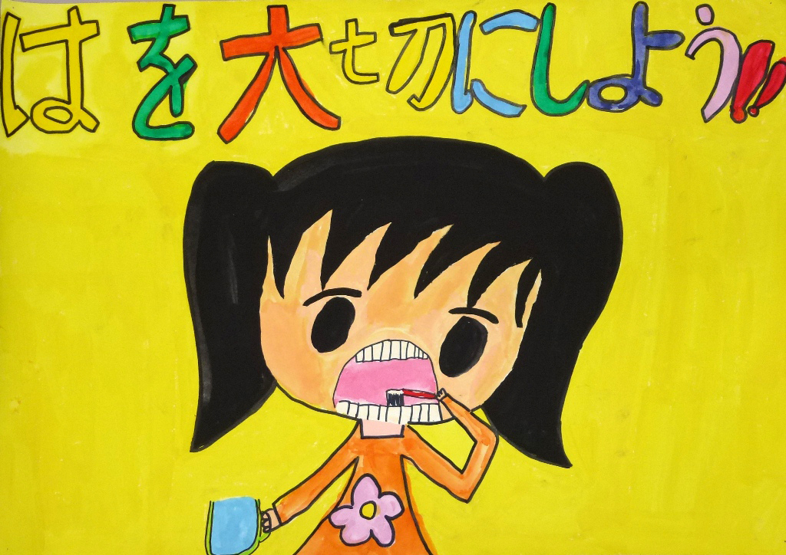
小学校低学年の部
４位
三笠市立 岡山小３年 渋木 美穂 さん

Slide 10
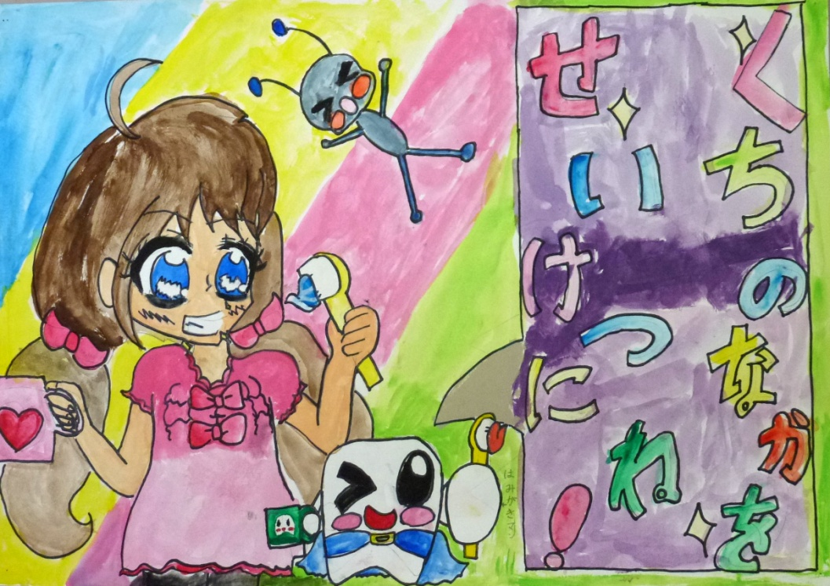
小学校低学年の部
５位
三笠市立 岡山小３年 佐藤 香音 さん

Slide 11
図画ポスターコンクール表彰式
小学校低学年の部
入賞者
１位 … 三笠市立 岡山小２年 田奈田 桃子 さん ２位 … 三笠市立 岡山小３年 甲斐 愛海 さん ３位 … 三笠市立 岡山小２年 坂上 侑豊 さん
４位 … 三笠市立 岡山小３年 渋木 美穂 さん
５位 … 三笠市立 岡山小３年 佐藤 香音 さん

Slide 12
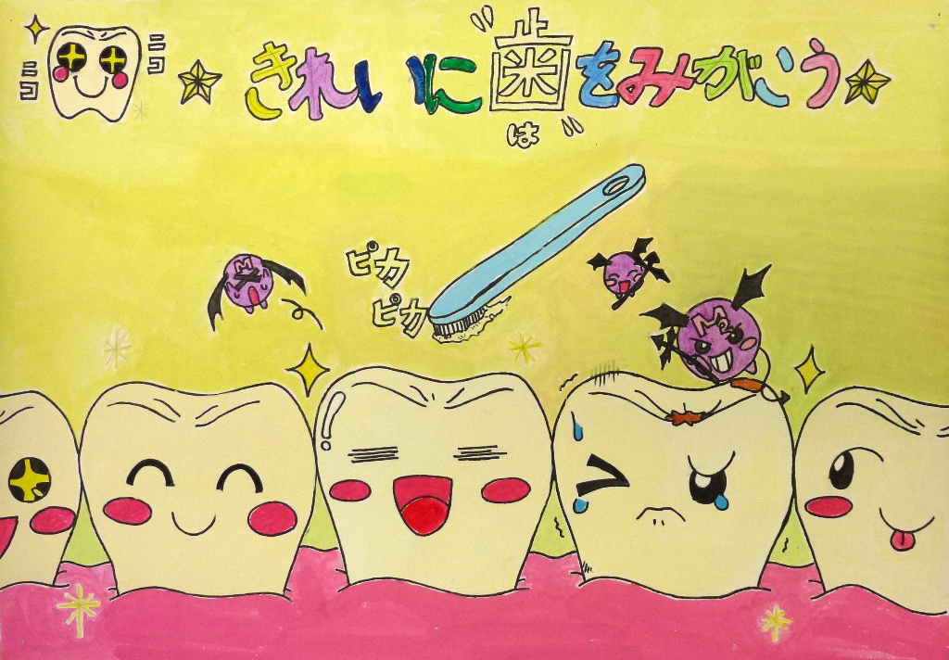
小学校高学年の部
１位
岩見沢市立 東小５年 夏井 明派 さん

Slide 13
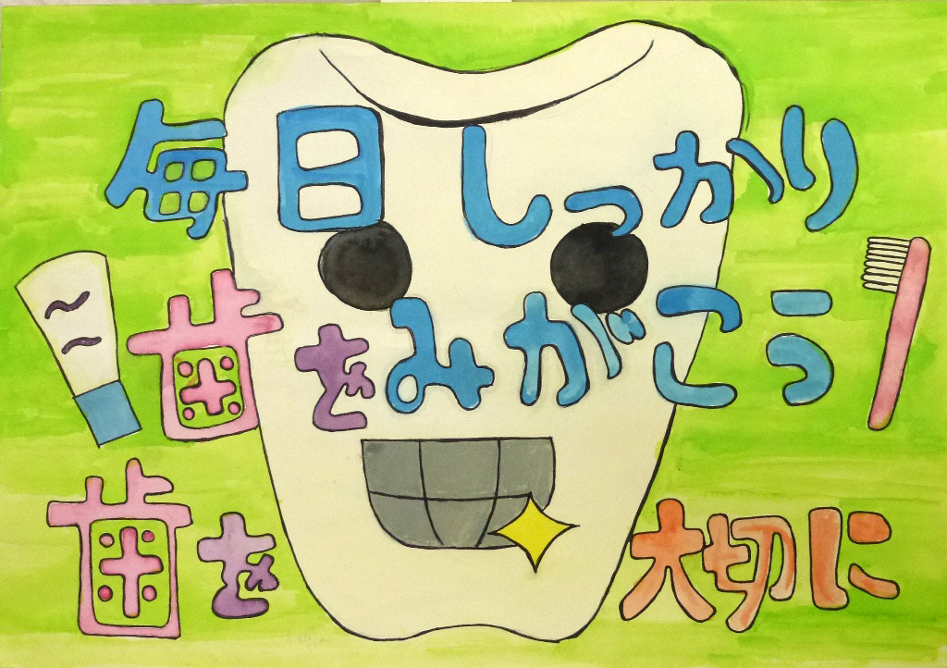
小学校高学年の部
２位
岩見沢市立 日の出小５年 袖野 彩花 さん

Slide 14
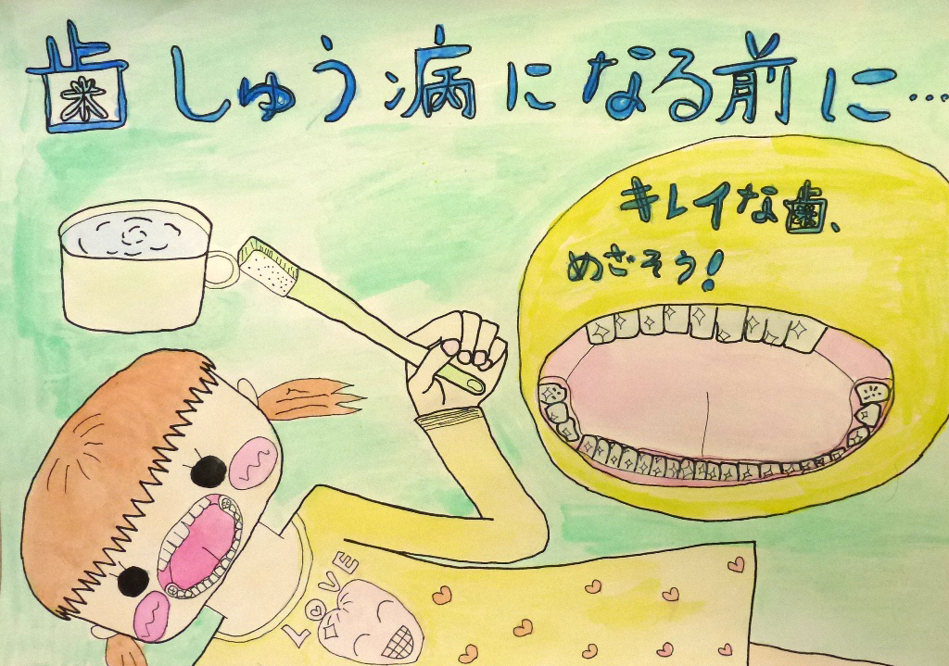
小学校高学年の部
３位
岩見沢市立 日の出小５年 仲井 珠羅 さん

Slide 15
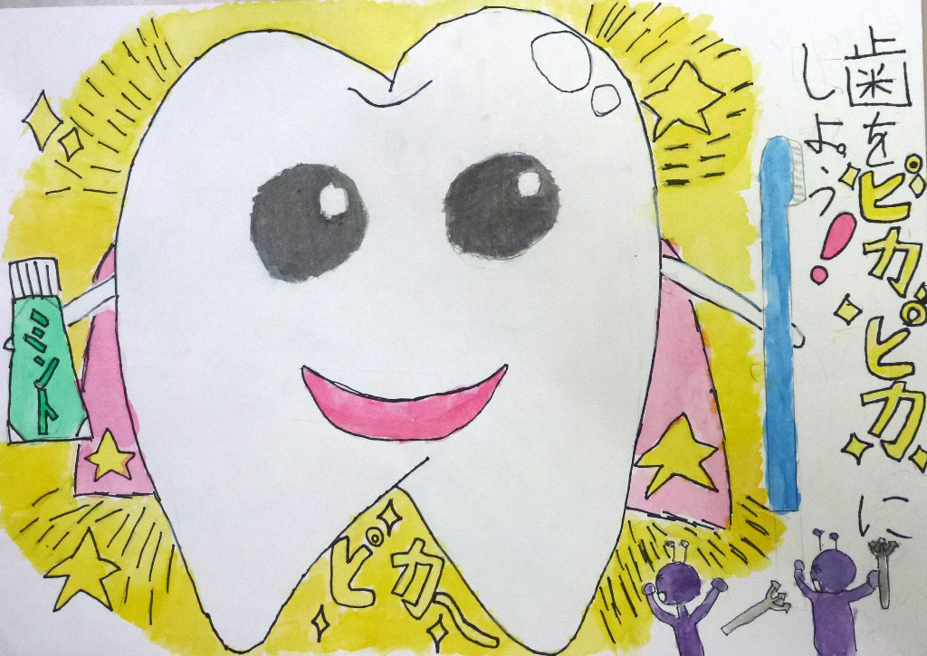
小学校高学年の部
４位
岩見沢市立 東小５年 重光 俊祐 さん

Slide 16
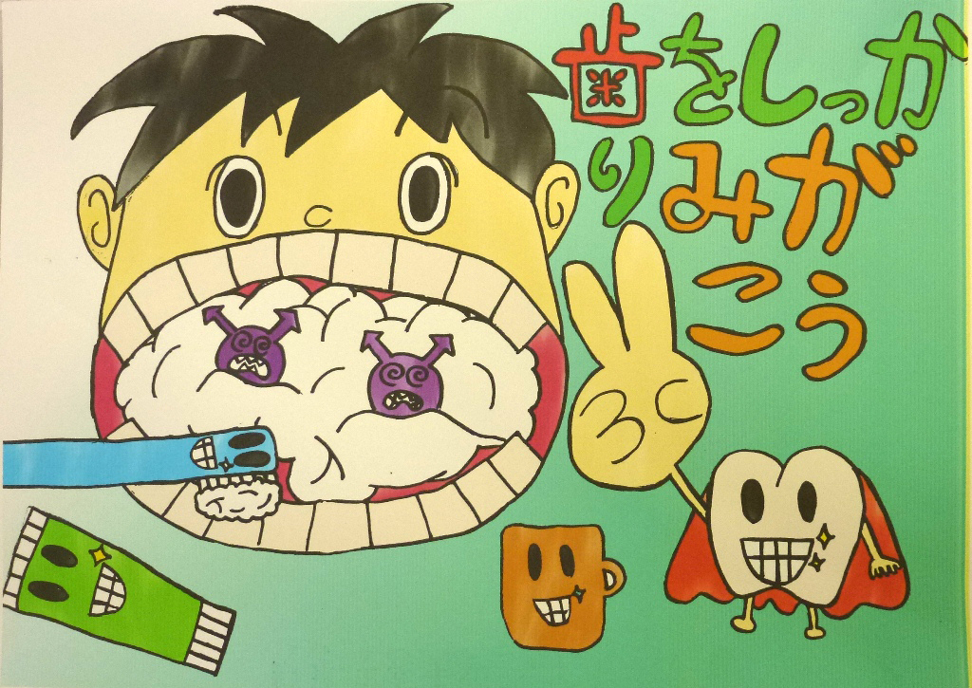
小学校高学年の部
５位
岩見沢市立 日の出小６年 堂田 勇輝 さん

Slide 17
図画ポスターコンクール表彰式
小学校高学年の部
入賞者
１位 … 岩見沢市立 東小 ５年 夏井 明派 さん
２位 … 岩見沢市立 日の出小５年 袖野 彩花 さん ３位 … 岩見沢市立 日の出小５年 仲井 珠羅 さん ４位 … 岩見沢市立 東小 ５年 重光 俊祐 さん
５位 … 岩見沢市立 日の出小６年 堂田 勇輝 さん

Slide 18
アンチエイジング
市民公開講座
～若さの秘訣は口元から～
講師 前田 潤一郎 先生
（医学博士・インプラント専門医）

